Slide 1
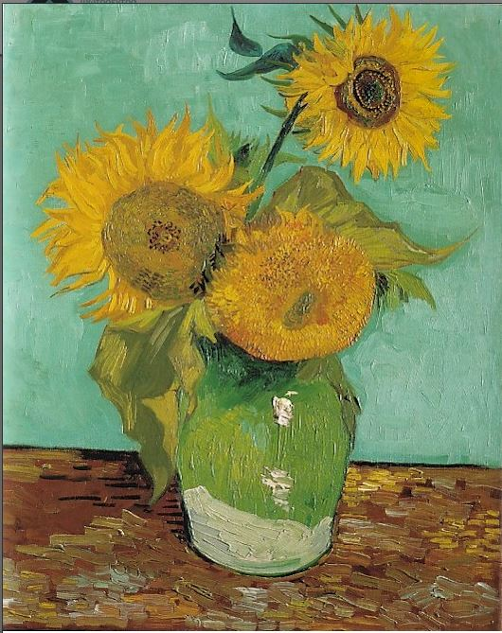
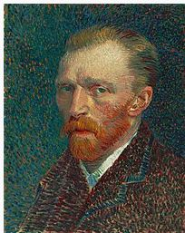
ΒΙΝΣΕΝΤ ΒΑΝ ΓΚΟΓΚ
Ο Βίνσεντ βαν Γκογκ (30 Μαρτίου 1853 – 29 Ιουλίου 1890) ήταν Ολλανδός ζωγράφος. Εν ζωή, το έργο του δεν σημείωσε επιτυχία ούτε ο ίδιος αναγνωρίστηκε ως σημαντικός καλλιτέχνης. Ωστόσο, μετά το θάνατό του, η φήμη του εξαπλώθηκε πολύ γρήγορα και σήμερα αναγνωρίζεται ως ένας από τους σημαντικότερους ζωγράφους όλων των εποχών. (πηγή: www.vggallery.com)

Slide 2
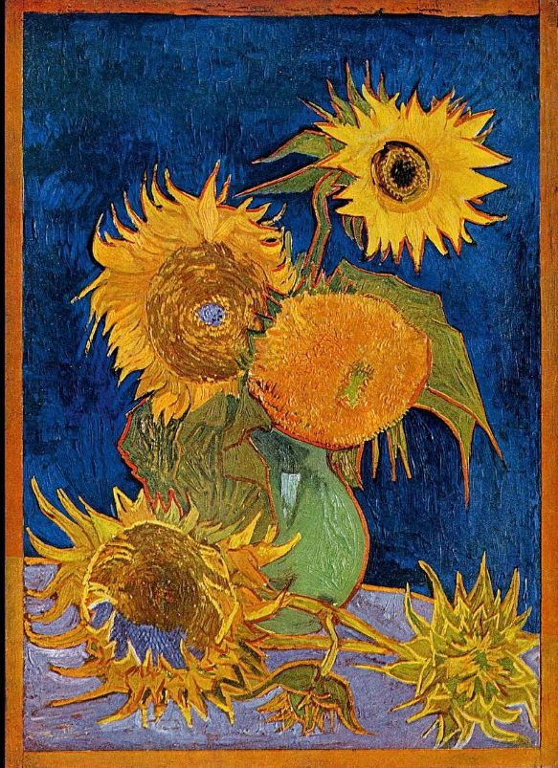
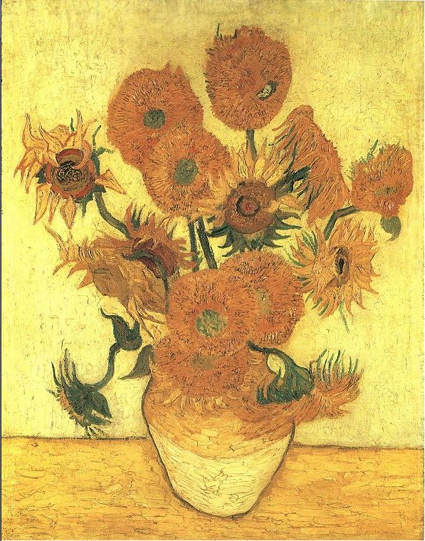
ΗΛΙΟΤΡΟΠΙΑ (1888)

Slide 3
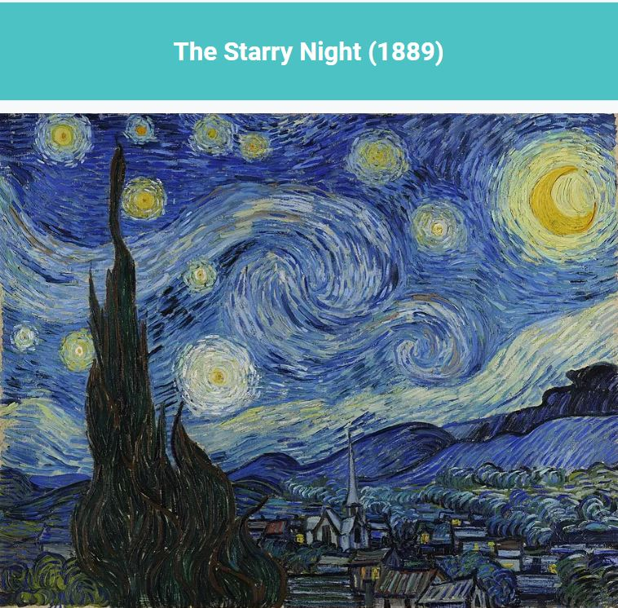
ΕΝΑΣΤΡΗ ΝΥΧΤΑ (1889)

Slide 4
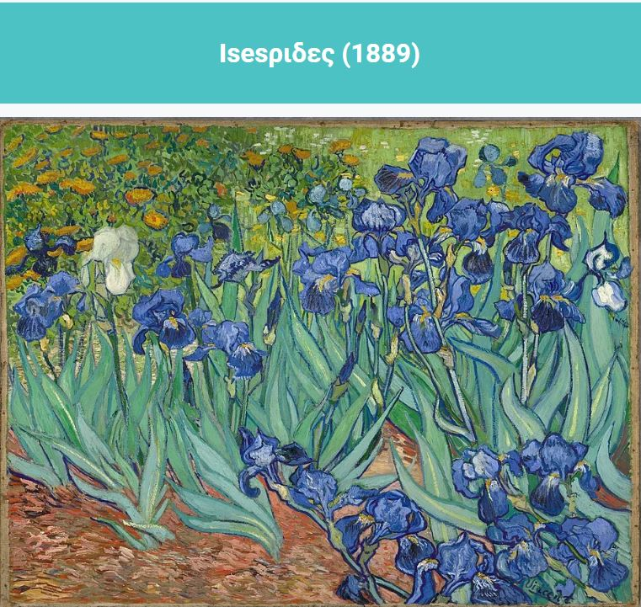
ΙΡΙΔΕΣ (1889)

Slide 5
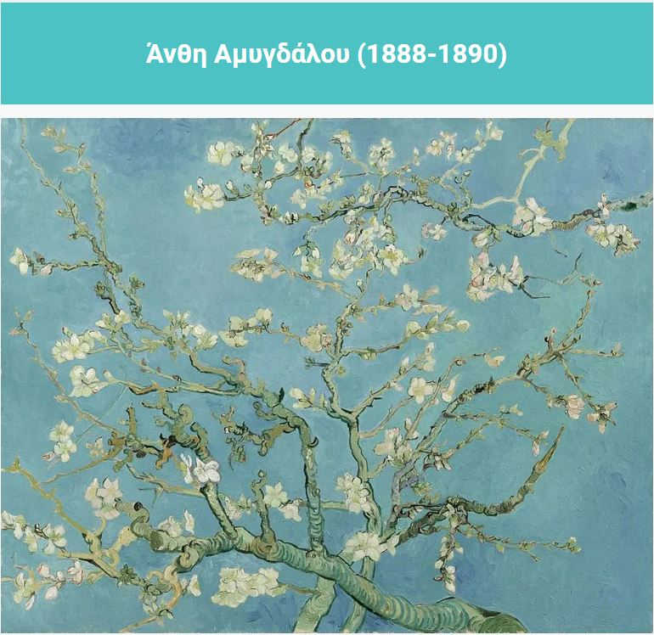
ΑΝΘΙΣΜΕΝΗ ΑΜΥΓΔΑΛΙΑ (1890)

Slide 6
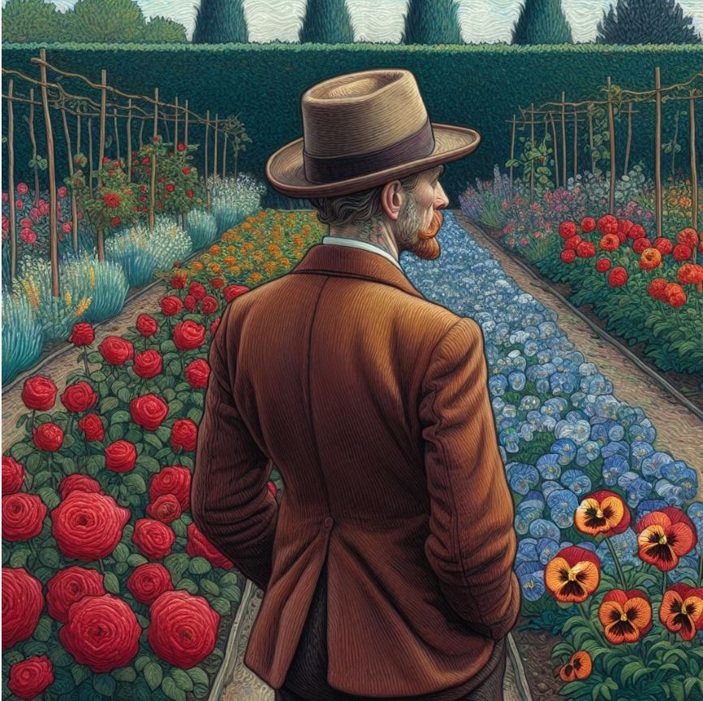
«ΣΤΟΝ ΚΗΠΟ» από το Microsoft Bing

